Slide 2
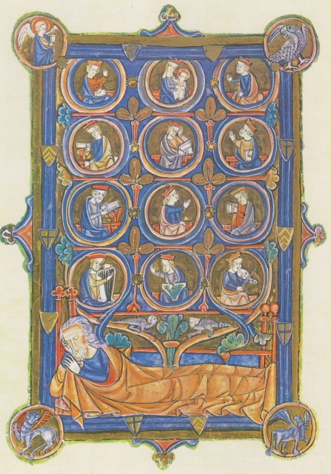
Codice a.U.6.7 Est. 136, Biblioteca Estense, Modena

Slide 3
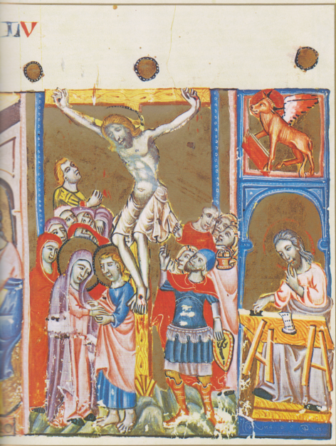
Ultima Cena, Crocefissione, L’Evangelista Luca

Slide 4
Annunciazione Vello di Gedeone

Slide 5
Nascita di Gesù Mosè pastore e roveto ardente

Slide 6
Gesù presentato al Tempio Samuele offerto al Tempio

Slide 7
Adorazione dei Magi Regina Sava venera Salomone

Slide 8
Fuga in Egitto Davide fugge da Saul

Slide 9
Strage degli Innocenti Ioas salvato da strage dei bambini di stirpe reale

Slide 10
Gesù tra Dottori del Tempio Samuele al Tempio

Slide 11
Battesimo di Gesù Passaggio del Mar Rosso

